Slide 1
SE2020-G06-
需求分析 v0.0.1
Flutter 实现一个集各大音乐平台API于一体的音乐播放器APP
汇报人：G06小组
邢海粟 章拾瑜 黄德煜

Slide 2
目录
1
引言
CONTENTS
2
需求概述
3
分析建模与规格说明
4
会议记录及配置管理
5
参考资料
6
小组分工及评价

Slide 3
1
引言
中国数字音乐的不断兴起，带动了庞大的数字音乐竞争市场。在激烈的竞争下，用户面临的不便也随之而来。

Slide 4




项目背景
音乐版权问题带来的不便
近些年来国内众多音乐公司越来越重视音乐的版权问题，因此有些音乐的版权一旦被某一个音乐App买断，就不会在其他的同类型App上被搜索到。
中国数字音乐不断兴起 [1]
现阶段，数字音乐不断兴起，加之知识版权意识越来越强烈，并且国家各类政策保护。在这类因素的影响下，数字音乐付费市场又逐渐形成十分庞大的竞争市场。
先行者
也有希望能通过一个APP集成大部分音乐APP的“先行者”，未完成的FreeMusic [2]、已下架的倒带 [3]、跨平台的listen1 [4]。
不同音乐APP功能各具特色
网抑云、QQ音乐、虾米音乐、酷狗音乐、酷我音乐、海贝音乐、无名音乐、多米音乐、咪咕音乐。

Slide 5
项目介绍
音乐播放器
让用户只需下载一个App就能聆听其他主流音乐平台的音乐资源。
在App里可以享受到最基本的听歌功能。
集各大平台资源
不是盗版
除了音乐功能以外，我们希望在完成原有设想的基础上，再加入很多其他的玩法。
并不是去做盗版音乐播放器，本质上还是通过各大音乐平台提供的公开接口。
音乐+

Slide 6
2
需求概述[6]
系统目标、主要功能、用户类别及代表

Slide 7
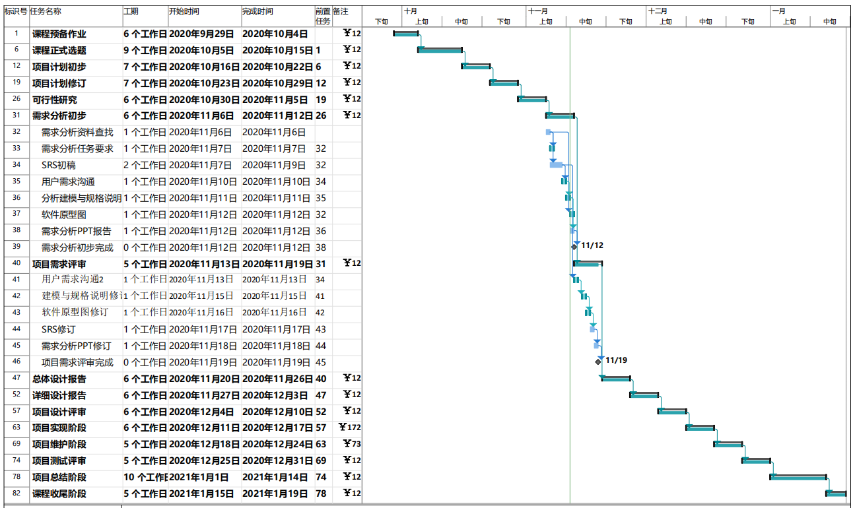




需求分析阶段项目计划

Slide 8
目标
幻听app是为了给苦恼于各个音乐app版权问题错综复杂而无法畅快听歌的用户所设计的；
让用户能够在一个app上听无数个app的歌，只需要打开一个app就相当于打开了一堆音乐app；
让用户能够拥有纯粹的音乐享受。

Slide 9
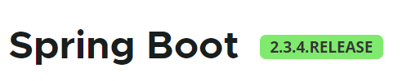

本系统的功能需求
音乐搜索与推荐
播放器
搜索的是存在于各个音乐api接口中提供的音乐库资源，能够看到自己的历史搜索记录；
推荐是根据登录后的api接口提供的排行榜等数据形成一个推荐音乐表单；
播放器可以听取音乐，收藏音乐，下载音乐，查看评论，还具备音乐封面，音乐介绍等元素；
音乐库
音乐库要能够排序自己拥有的歌曲，分为收藏的歌单以及用户手机本地歌单，还具备历史记录查看，可以看到自己之前听过的音乐；

Slide 10
本系统的非功能需求
XXX
XXX
XXXXXXXXXX
XXXXXXXXXXXXXX
XXX
XXXXXXXXXXXXXX

Slide 11



用户类别及代表
院内测试用户
院外测试用户
指导用户
软工1801 伊君琛
广告1801 林雨果
杨枨教授

Slide 12
用户需求汇总
1.侧边栏可设置的内容过少；
2.增加风格切换的功能；
3.增加缓存清理的功能；
1.搜索功能可以更加具体；
2.歌单内增加搜索功能；
侧边栏
搜索
1.排行榜要区分不同平台；
2.最好可以显示用户感兴趣的排行榜；
排行榜
歌单
1.用户可以自己创建歌单；

Slide 13
3
分析建模与规格说明[12]
确定小组总分工，确定阶段里程碑，指定工作流程。预估每项任务完成时间，依据小组总分工分配任务，根据小组成员分配的任务将会贯穿项目始终。

Slide 14
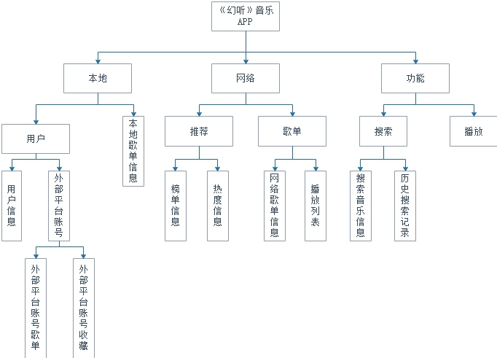
软件系统总体功能/对象结构
《幻听》由本地、网络、功能三类数据组成；
本地存储用户信息、拉取用户手机本地歌单；
网络通过联网获取推荐榜单和热度信息；
通过用户自己关联的外部平台账号获取歌单；
功能主要分为搜索和播放；

Slide 15
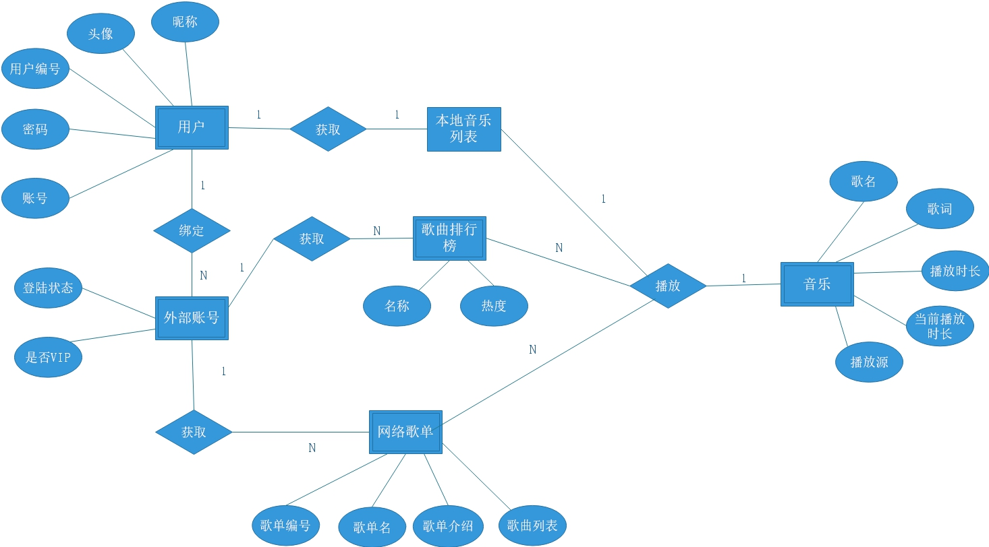
E-R图

Slide 16
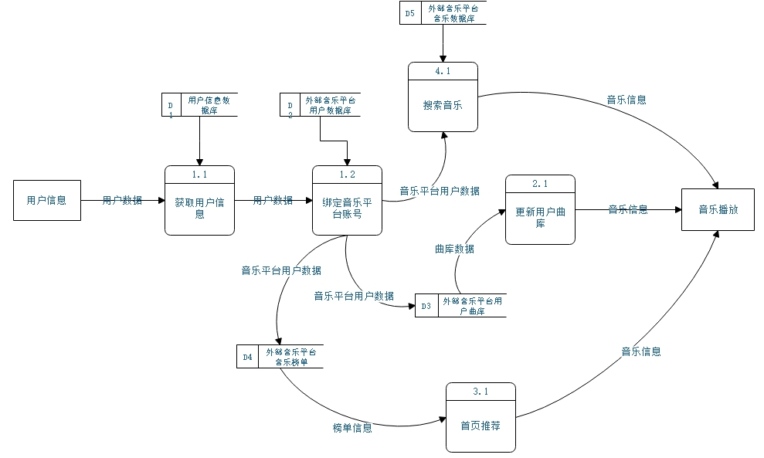
数据流图

Slide 17
数据字典
名称 | 描述 | 位置
榜单信息 | 首页推荐中的各种音乐榜单 | 外部音乐平台音乐榜单
音乐排名 | 该音乐在音乐榜单中的位次信息 | 榜单信息
音乐平台用户数据 | 用户在各个音乐APP上注册的账户 | 用户数据
曲库数据 | 用户在各个音乐APP上注册的账户中自创或收藏的歌曲曲库 | 音乐平台用户数据
曲库信息 | 音乐平台用户自创或收藏的曲库信息集合 | 曲库数据
用户VIP数据 | 用户在各个音乐app上注册的账户的VIP权限 | 音乐平台用户数据
音乐信息 | 该歌曲的基本信息 | 榜单信息
音乐名称 | 该歌曲的名称 | 音乐信息
播放源 | 该歌曲的播放来源 | 音乐信息
播放权限 | 该用户是否可以播放该歌曲 | 音乐信息
用户数据 | 用户在本APP上注册的账户 | 数据源
昵称 | 用户可以自行更改的文本 | 用户数据
头像 | 用户可以自行更改的图片 | 用户数据
登录账号 | 用户用来登录的账号，具有唯一性 | 用户数据
登录密码 | 用户用来登录的密码，和登录账号一一对应 | 用户数据

Slide 18
数据字典条目
榜单信息=音乐排名+音乐信息
音乐排名=1{数字}10
音乐平台用户数据=曲库数据+用户VIP数据
曲库数据=曲库信息+1{音乐信息}
曲库信息=各平台曲库信息接口
用户VIP数据=[VIP音乐信息|非VIP音乐信息]
音乐信息=音乐名称+播放源+歌词+播放权限
音乐名称={字符}
播放源=各个音乐平台播放接口
播放权限=[是|否]
用户数据=昵称+头像+登录账号+登录密码+音乐平台用户数据
昵称=0{字符}8
头像=0{图片}1
登录账号=0{字符}16
登录密码=0{字符}16

Slide 19
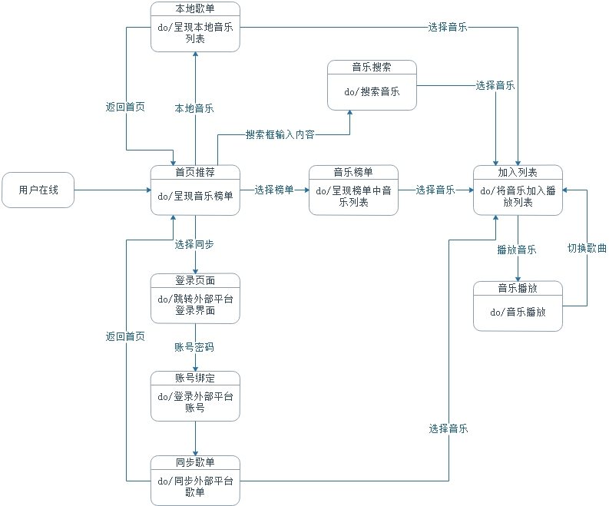
状态转换图
用户登录；
调取外部音乐api，完成外部音乐api绑定；
调取网络音乐榜单 ；
完成账户的绑定与外部歌单的同步；
本地歌单拉取手机本地的音乐；
搜索音乐、外部歌单音乐以及本地歌单音乐在加入歌曲列表后方可播放；

Slide 20
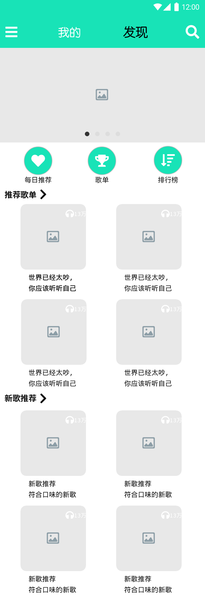
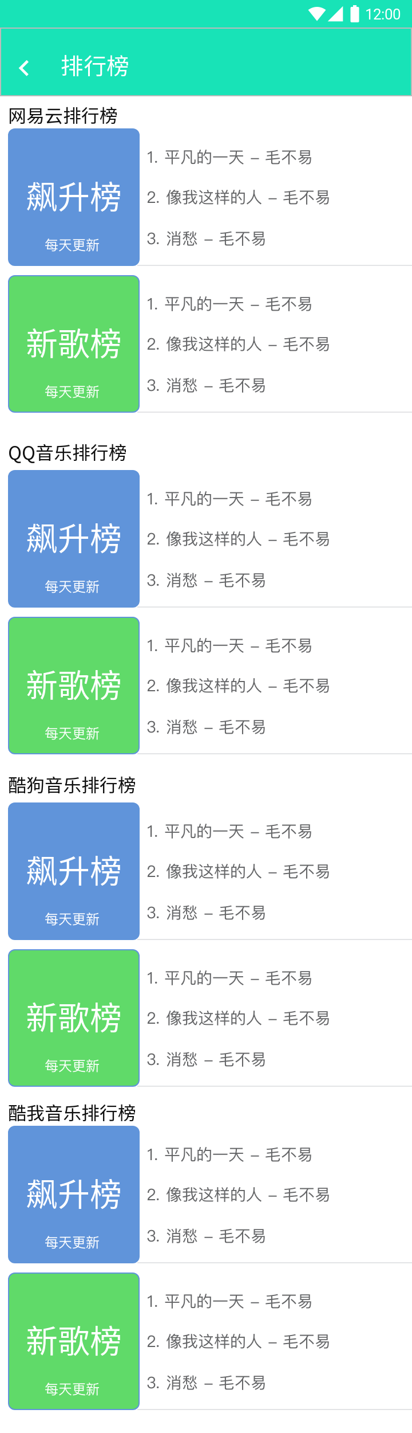
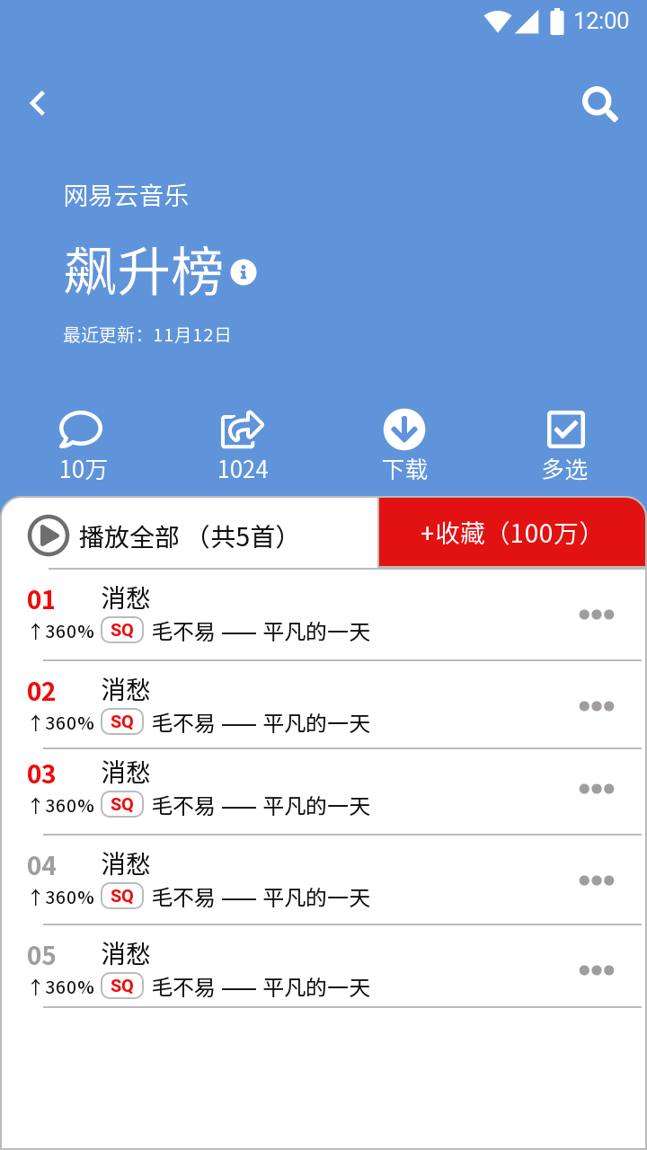
软件原型图展示(排行榜）

Slide 21
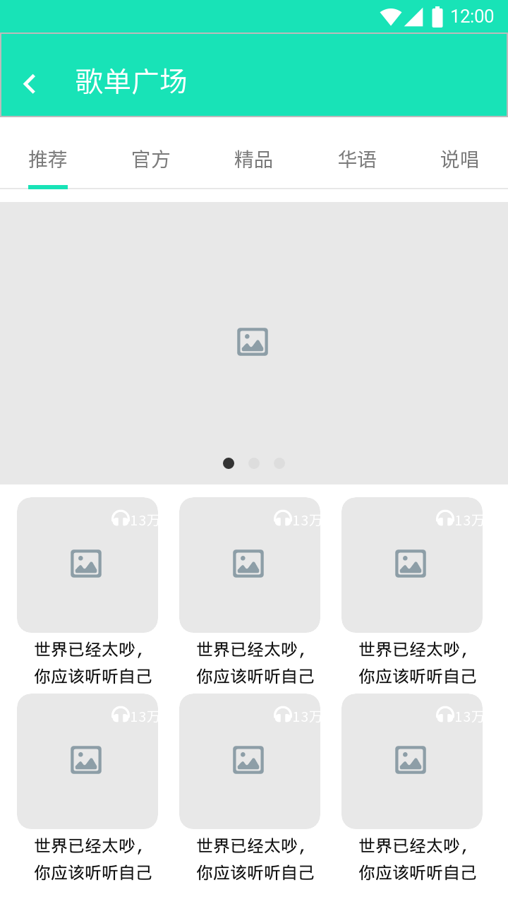
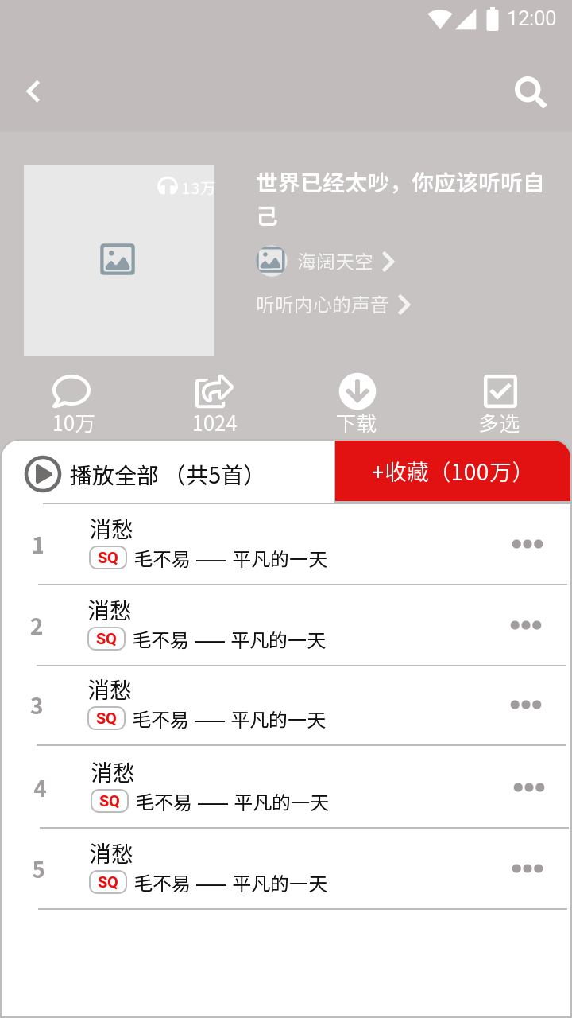
软件原型图展示（歌单）

Slide 22
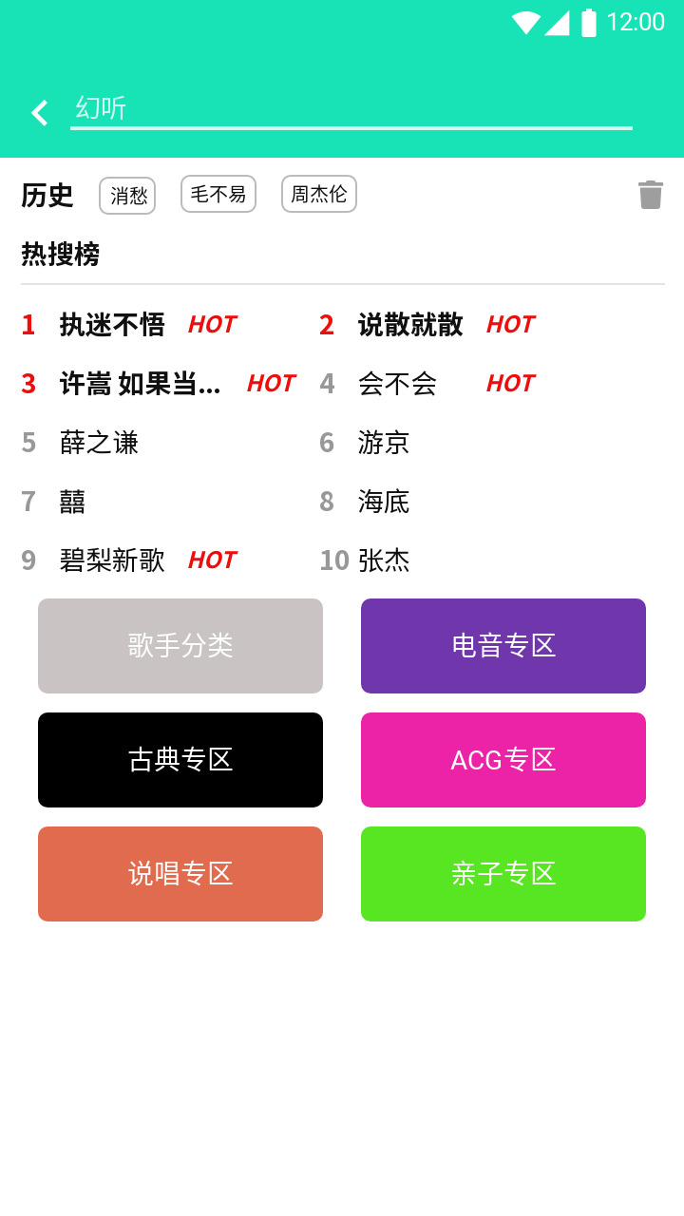
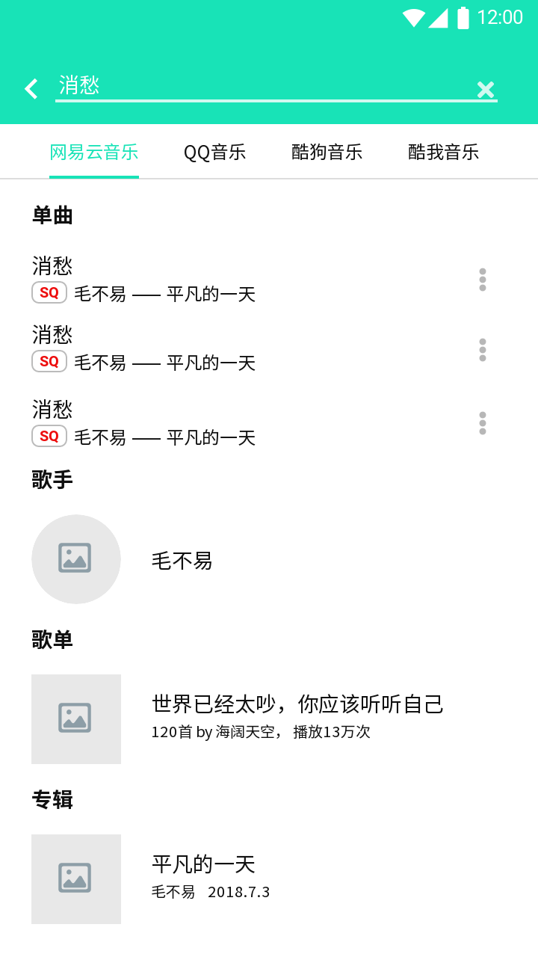
软件原型图展示（搜索）

Slide 23
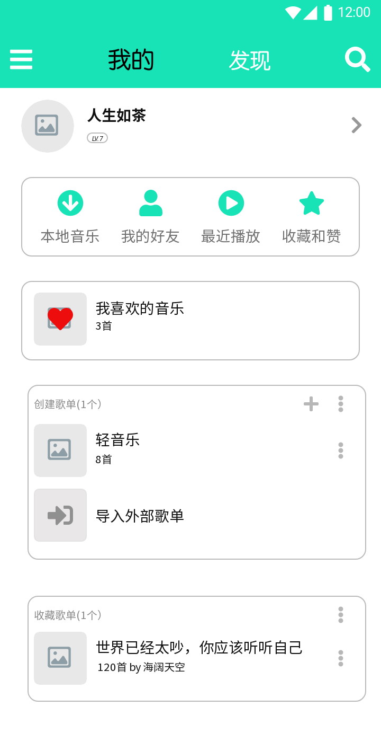
软件原型图展示（我的）

Slide 24
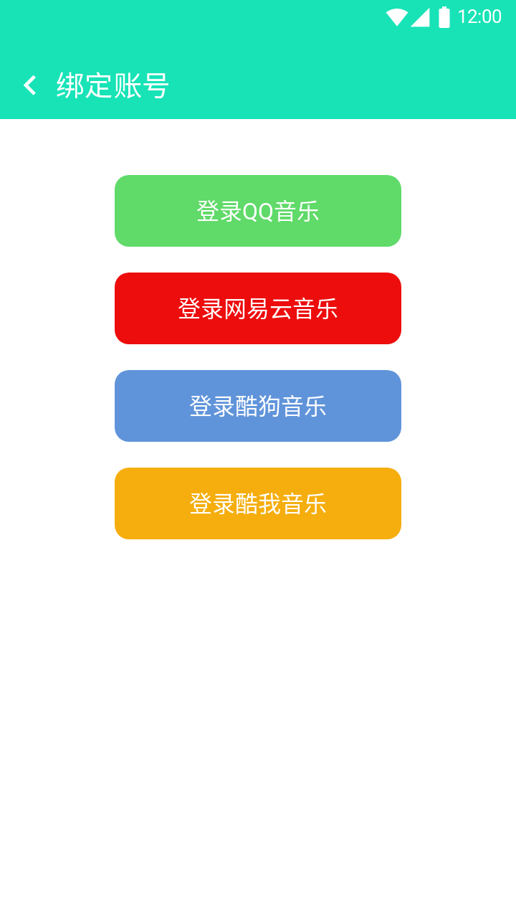
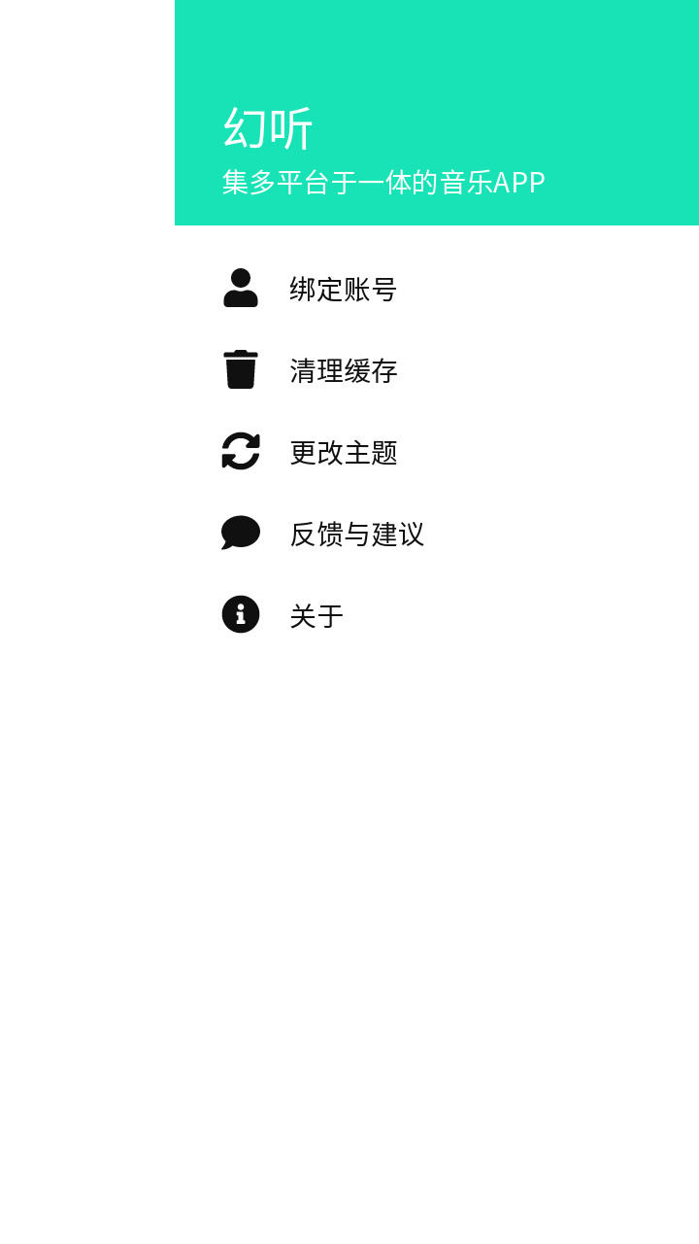
软件原型图展示（左侧导航栏、绑定账号）

Slide 25
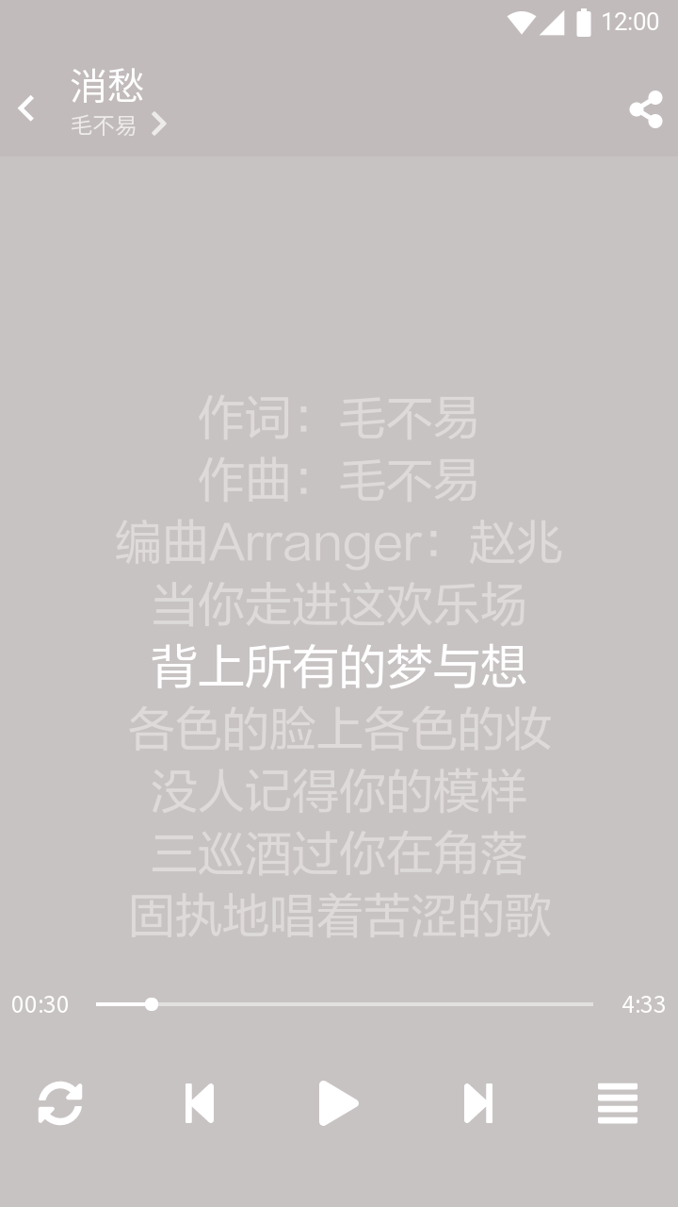
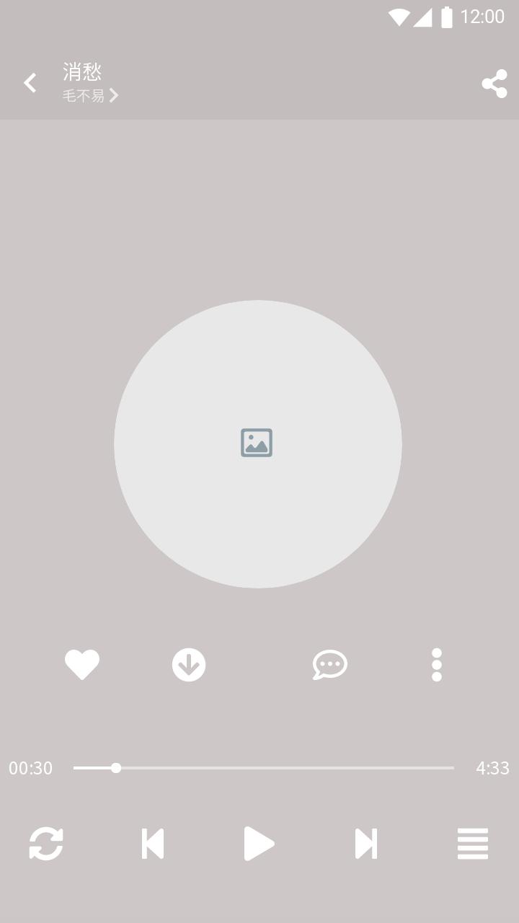
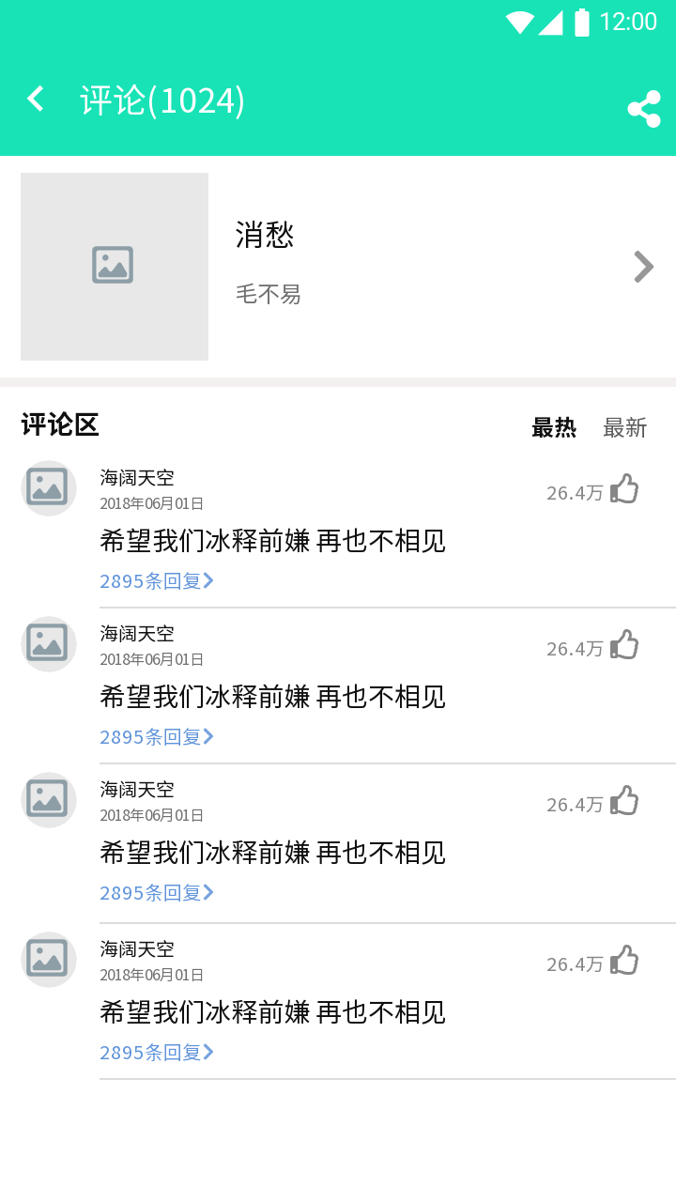
软件原型图展示（播放与评论）

Slide 26
4
会议记录及配置管理
在软件管理的领域里存在着被称作“依赖地狱”的死亡之谷，系统规模越大，加入的包越多，你就越有可能在未来的某一天发现自己已深陷绝望之中。

Slide 27
会议记录
会议记录格式：SE2020-G06-会议纪要_xxxx(年).xx(月).xx(日)
会议记录内容：
I.基础信息：主持人、日期、时间、地点、记录员、会议议题
II.到场人员
III.上次会议的实行成果与不足
IV.本次会议未决问题
V.个体内容纪要：会议职责、个人任务
VI.休会：纪要提交、纪要审批

Slide 28
配置管理[5]
1.代码版本格式：主版本号.次版本号.修订号，版本号递增规则如下：
主版本号：当你做了不兼容的 API 修改，
次版本号：当你做了向下兼容的功能性新增，
修订号：当你做了向下兼容的问题修正。
注：先行版本号及版本编译元数据可以加到“主版本号.次版本号.修订号”的后面，作为延伸。
2.报告（PPT）版本格式：正式版本号.评审版本号.自行迭代号，版本号递增规则如下：
正式版本号：正式评审过后的正式版本，一般为1.0.0，提交日期为评审当周的周日，
评审版本号：经过预评审或先行组评审后，根据其评审内容修改的版本，
自行迭代号：根据上课内容或小组会议后，对上一版本内容的修正。

Slide 29
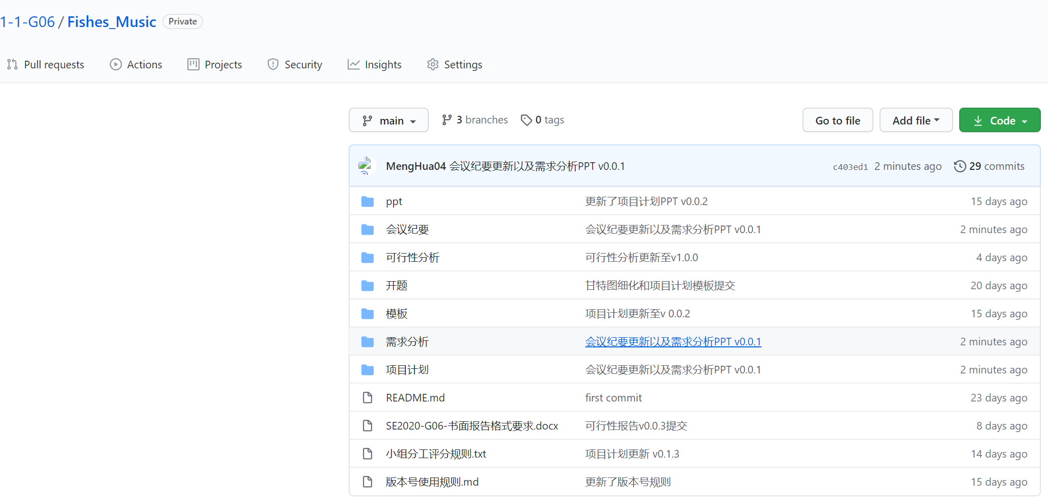
配置管理

Slide 30
5
参考资料
参考资料的意义在于，指出该部分内容的来源/出处，从而保障这段内容是客观真实的。

Slide 31
[4] Listen1app开源github 2020/10/24
参考资料
http://listen1.github.io/listen1/
[5] 版本号规则博客园参考 2020/10/27
https://www.cnblogs.com/duanlibo/p/10971995.html
[1] 2020上半年度中国数字音乐市场研究报告 2020/10/24
https://new.qq.com/rain/a/20200921A0G4VI00
[6] GB/T-8567-2006标准的软件工程项目开发计划书模板 2020/11/12
[2] FreeMusic实现集各大音乐API为一体 2020/10/24
https://blog.csdn.net/a496401006/article/details/103903131
[7] 教务系统软件需求规格说明 百度文库 2020/11/10
[3] 倒带app个人开发主页 2020/10/24
https://wenku.baidu.com/view/cd8afe7af042336c1eb91a37f111f18583d00cfd.html
https://dniwer.me/#/

Slide 32
6
小组分工及评价
一切使人团结的是善与美，一切使人分裂的是恶与丑。
——列夫·托尔斯泰

Slide 33




小组分工及评价
邢海粟
章拾瑜
黄德煜
组长
协调小组成员矛盾，团结一致向前冲；
负责该阶段PPT的制作和后续更新；
负责数据流图、状态转换图、E-R图；
负责沟通用户需求；
负责分配下一阶段的任务；
团队核心
负责需求规格说明文档的修订；
负责软件原型图的绘制；
负责需求分析的资料收集；
负责小组报告文档的编写；
团队核心
负责小组会议的记录和整理；
作为配置管理员，负责配置管理；
负责需求规格说明文档的编写；
负责该阶段PPT的修订；
为项目提供建设性建议；

Slide 34
小组分工评分规则
1.自我评价，满分100分；
2.其他组员1评分，满分100分；
3.其他组员2评分，满分100分；
4.组长评分，组长自己的组长评分为组长对其他组员评价的平均值，满分100分；
总分为100分，计算规则如下：
小组评分 = 自评 * 0.3 + 他评1 * 0.3 + 他评2 * 0.3 + 组长评分 * 0.1；

Slide 35
小组分工及评价
组员 | 自评 | 他评1 | 他评2 | 组长评价 | 总评
 | 95 | 96 | 95 | 95 | 95.3
 | 95 | 95 | 96 | 94 | 95.2
 | 95 | 97 | 96 | 97 | 96.1
邢海粟
章拾瑜
黄德煜

Slide 36
谢谢观看
SE2020-G06-项目计划
感谢一路有你，最美好的陪伴莫过于倾听。

